Slide 1
三、 向量的坐标

Slide 2



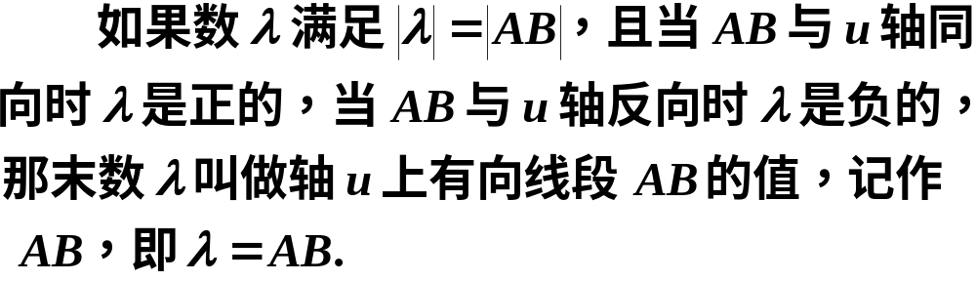
[1] 向量在轴上的投影与投影定理

Slide 3



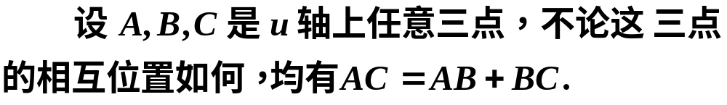



C

Slide 4
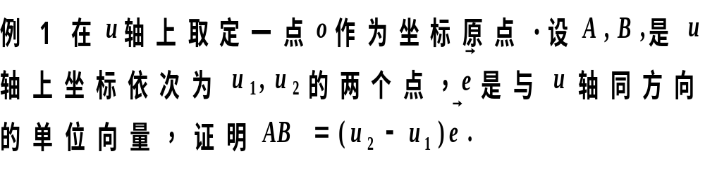








证
于是

Slide 5






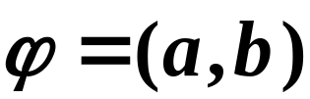
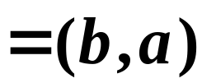



空间两向量的夹角的概念：
类似地，可定义向量与一轴或空间两轴的夹角.
特殊地，当两个向量中有一个零向量时，规定它们的夹角可在0与 之间任意取值.

Slide 6




空间一点在轴上的投影

Slide 7


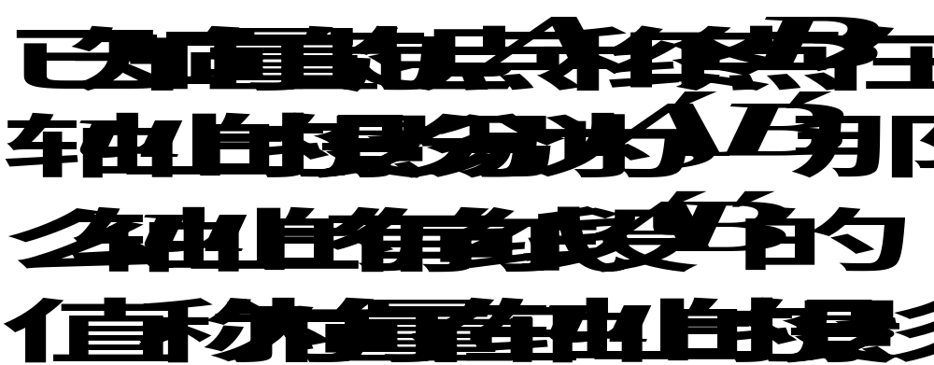
空间一向量在轴上的投影

Slide 8









关于向量的投影定理
定理1
证

Slide 9



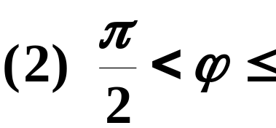


定理1的说明：
投影为正；
投影为负；
投影为零；
(4) 相等向量在同一轴上投影相等；

Slide 10
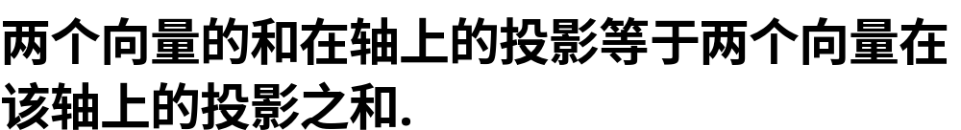





关于向量的投影定理
定理2
（可推广到有限多个）

Slide 11

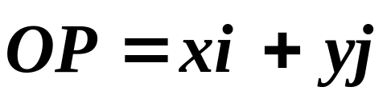

[2] 向量的分解与向量的坐标
由向量投影定理及向量的加法法则
可知:在平面直角坐标系中, 向量
y
P(x,y)
x
o
该式叫做向量的分解,(x, y)叫做
向量的坐标.
推广到空间的情况.

Slide 12
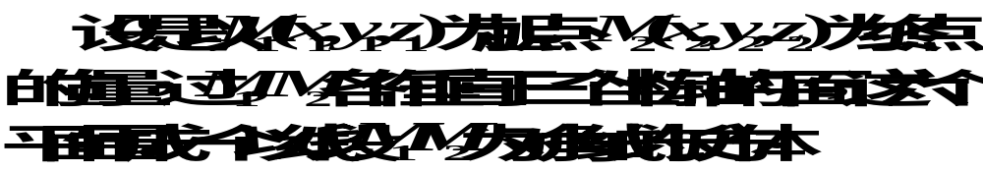
















向量在 轴上的投影
向量在 轴上的投影
向量在 轴上的投影

Slide 13
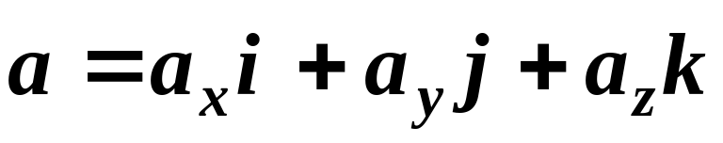
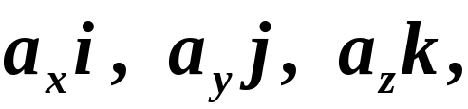
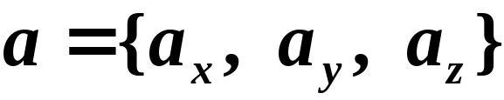
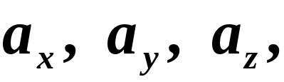

向量的坐标分解式：
在三个坐标轴上的分向量：
向量的坐标表达式：
向量的坐标：
特殊地：

Slide 14
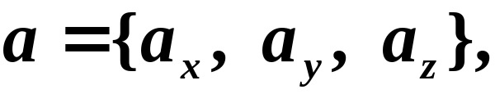
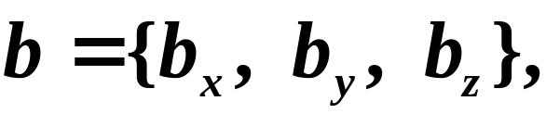
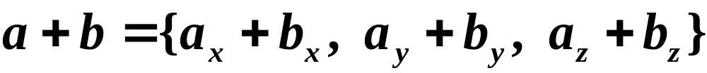
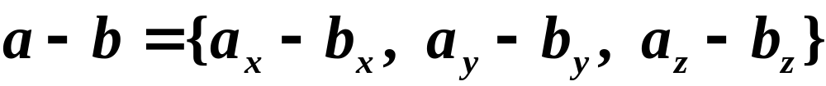
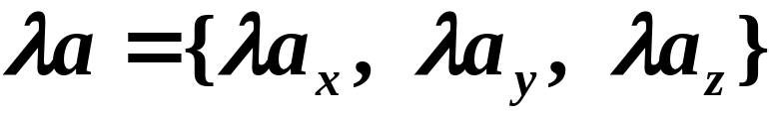
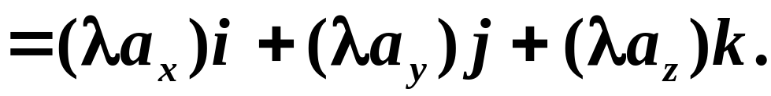
向量的加减法、向量与数的乘法运算的坐标表达式

Slide 15
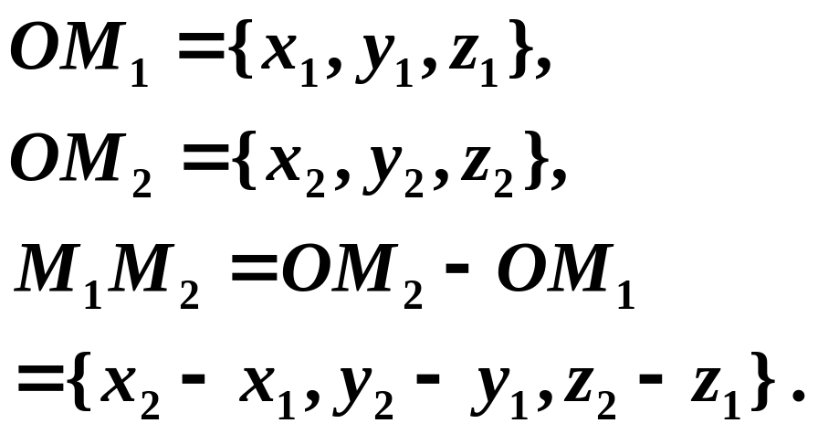
z
M₂
M₁
y
o
x

Slide 16
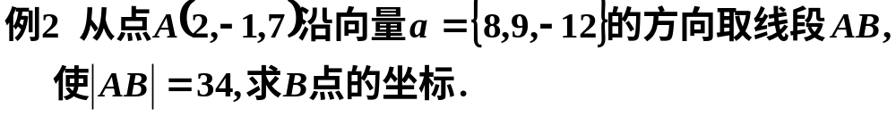
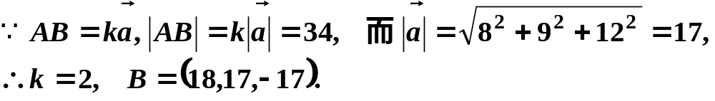

Slide 17
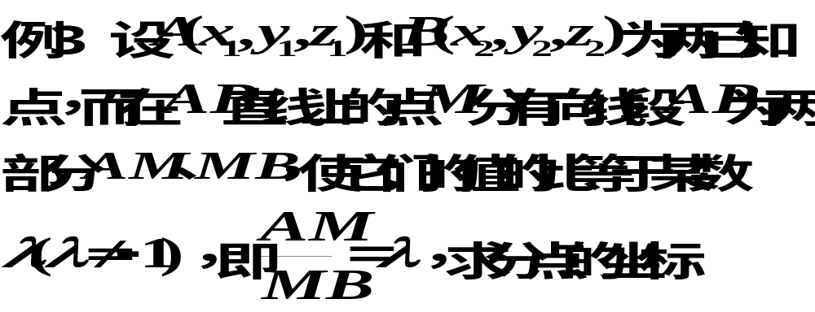






解
设
为直线上的点，

Slide 18



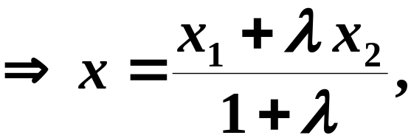


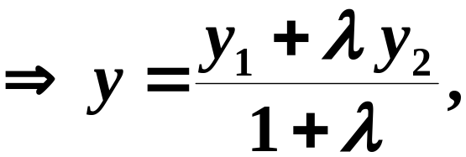


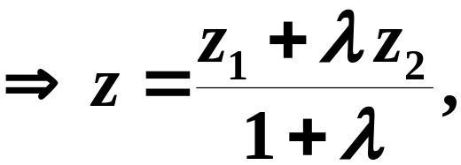


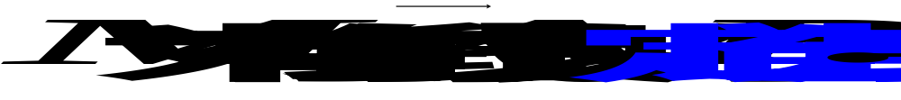

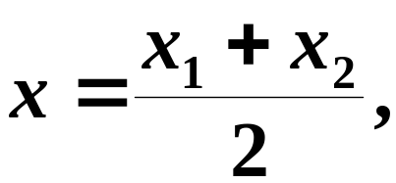
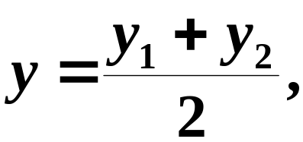
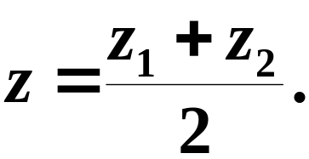
由题意知：

Slide 19
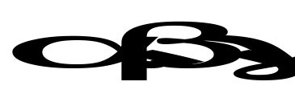






[3] 向量的模与方向余弦的坐标表示式
非零向量 的方向角：
非零向量与三条坐标轴的正向的夹角称为方向角.

Slide 20


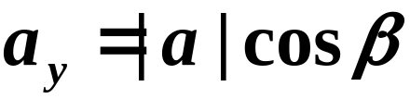

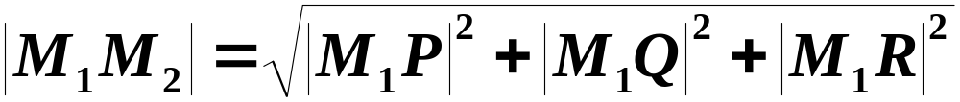
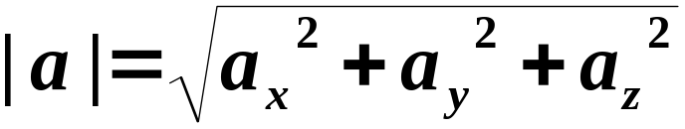
由图分析可知
向量的方向余弦
方向余弦通常用来表示向量的方向.
向量模长的坐标表示式

Slide 21
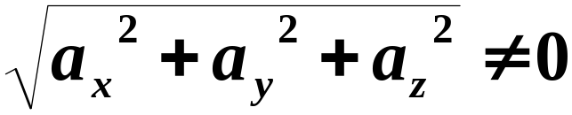
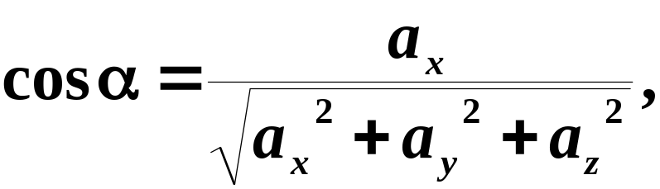
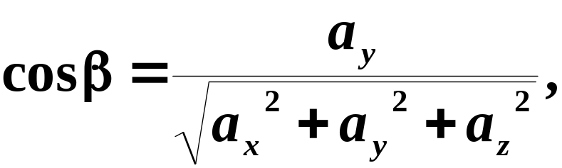
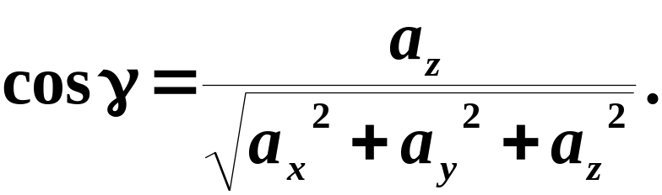
向量方向余弦的坐标表示式
当 时，

Slide 22
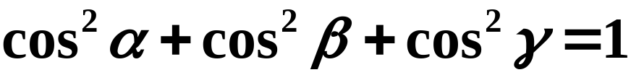
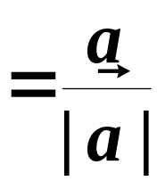


方向余弦的特征
特殊地：单位向量的方向余弦为

Slide 23
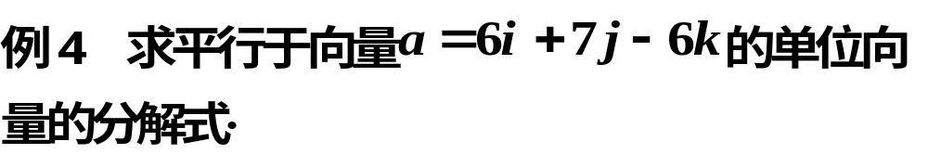
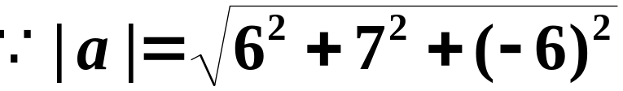

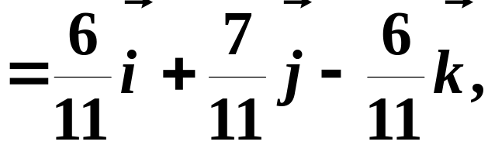

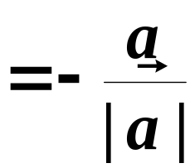
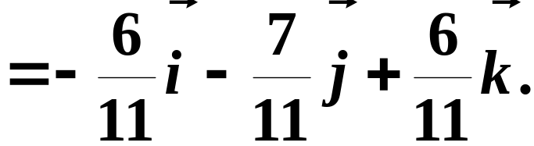
解
所求向量有两个，一个与 同向，一个反向
或

Slide 24
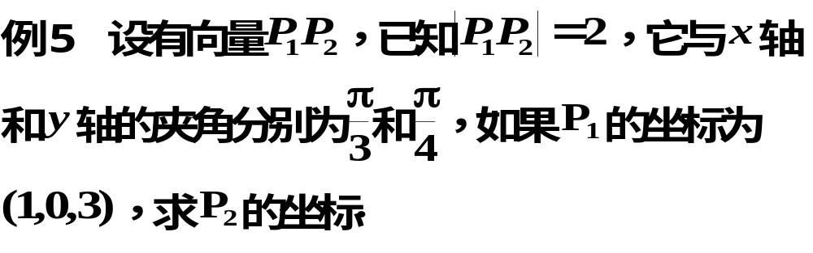

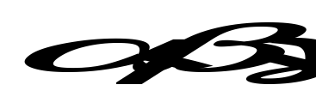
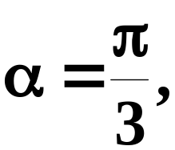
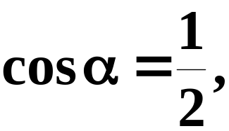




解

Slide 25


















Slide 26








解

Slide 27

思考题

Slide 28








思考题解答
对角线的长为

